Slide 1
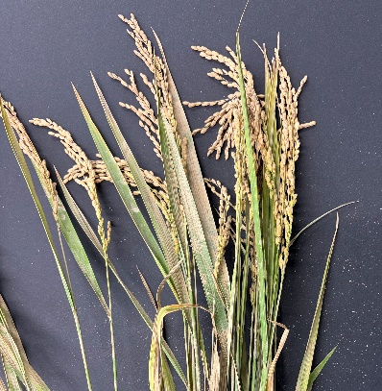
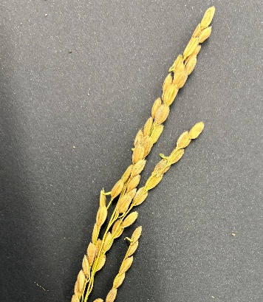
冠水ほ場における収穫の留意点
JAはくい
羽咋農林事務所
８月２７日の豪雨以降、邑知潟を中心にほ場の冠水が継続し、泥の流入も見られます。
被害を受けた籾が混入すると、出荷する玄米の品質を大きく損ねるため以下の点に十分留意して収穫作業を進めてください。
（共同乾燥施設を利用の皆様へ）
以下のものは品質が大きく低下するため、共乾施設への持込ができません
①丸3日以上冠水が継続したほ場（例：27日冠水⇒29日いっぱい冠水が継続）
➁穂・止め葉に泥が付着しているほ場（目視で確認できる・穂を振ると土埃が生じる）
➂油や発酵臭などの異臭のあるほ場
➃発芽籾が生じているほ場
※施設荷受け前に原料の確認を実施し
万一、原料に異変がある場合は荷受け
不可とする。
止め葉の泥汚れ
発芽籾
触るとざらざら
土が手につく
（個別乾燥の皆様へ）
上記①～➃では収穫を実施しない他、収穫する際には以下を遵守する
・冠水したほ場の籾は冠水日数に応じて、区分管理して、乾燥調製を行うこと
（品質低下を一定程度抑えることができます）
・区分管理する冠水日数の目安は以下の通りです。
〇無冠水のほ場 〇１～２日以内冠水したほ場
※乾燥機への張り込み以降区分することが理想です。
（その他）
・遅植えのコシヒカリや晩生品種で、まだ成熟期に達していないほ場については
状況が判明次第、改めて情報を発信する予定です。
・収穫ができなかったほ場における以後の対応については、別途情報を
発信します。
・収穫作業について不明な点や確認が必要な場合は以下までご連絡ください。
〇共同乾燥施設を利用される方 ⇒ JAはくい営農部 TEL0767－22－7766
〇その他のお問い合わせ ⇒ 羽咋農林事務所 TEL 0767－22－0001

